Slide 1
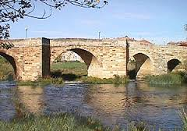
CURSO TIERRA DE CAMPOS: ESPACIO NATURAL Y CULTURAL
GUÍA DE VISITA SAHAGÚN DE CAMPOS Y RUTA BTT SAHAGÚN-CARRIÓN DE LOS CONDES.
JAVIER MARCOS MANCEBO
IES SEÑOR DE BEMBIBRE
DNI: 09797971V
Fuente imagen: www.villadesahagun.es/

Slide 2
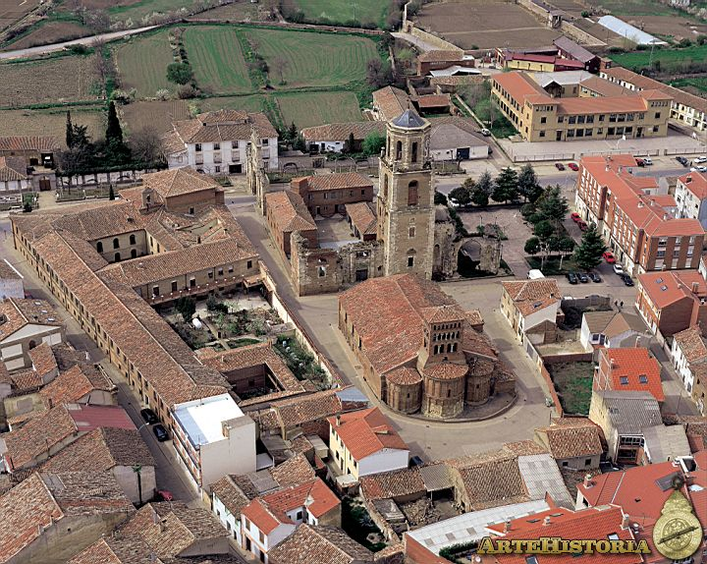
Bloques I y II: Presentación de lo que vamos a visitar y ubicación.
Guía de visita de Sahagún de Campos
Descripción del espacio visitado, tomando como muestra elementos vistos en el curso.
Fuente imagen: http://www.artehistoria.net/

Slide 3
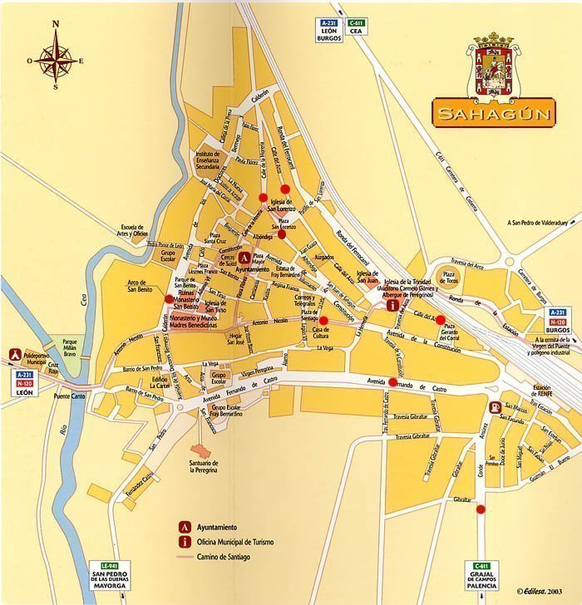
VILLA DE SAHAGÚN
Sahagún es un municipio y villa española situada al sureste de la provincia de León, en la zona noroccidental de la comunidad autónoma de Castilla y León. Ubicada entre los ríos Cea y Valderaduey, se encuentra en la comarca Tierra de Sahagún que comparte con los municipios limítrofes de Cea, Grajal de Campos o Calzada del Coto.
Fuente imagen y texto: www.villadesahagun.es/

Slide 4
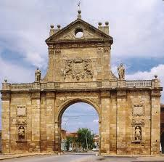
Patrimonio Histórico - Artístico
La Villa de Sahagún posee un rico Patrimonio Histórico - Artístico. Se trata de uno de los enclaves más importantes de la arquitectura mudéjar castellano - leonesa. Algunas de las “joyas arquitectónicas” que hoy se pueden visitar se encuentra el Monasterio de San Benito, La Capilla de San Mancio o La Torre del Reloj.
Fuente imagen y texto: www.villadesahagun.es/

Slide 5
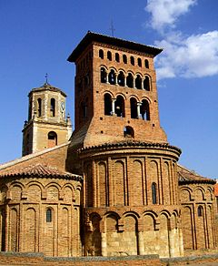
Iglesia de Santo Tirso
Es un edificio religioso, ya sin culto, construido en el siglo XII que figura entre lo más representativo del arte románico-mudéjar leonés, que tuvo en Sahagún, hito del Camino de Santiago, su núcleo originario. .
Fuente imagen y texto: https://es.wikipedia.org/wiki/Iglesia_de_San_Tirso_(Sahag%C3%BAn)

Slide 6
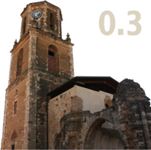
Torre del Reloj
No muy lejos del Arco de San Benito está la llamada Torre del Reloj. Originalmente existían dos torres gemelas, apostadas una a cada lado de la entrada principal al monasterio neoclásico; una de ellas fue destruida durante un incendio al parecer provocado y la actual se salvó al ser portadora del reloj de la villa.
Fuente imagen y texto: http://www.artehistoria.com/v2/monumentos/1895.htm

Slide 7
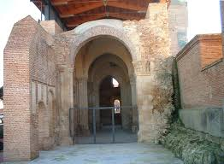
Capilla de San Mancio
Se dedicó a San Benito. Es de una sola nave de tres tramos; el último se ha perdido, todo ello se cubre con bóveda de crucería. El paramento exterior de esta capilla esta realizado en estilo mudéjar y es uno de los primeros ejemplos peninsulares.
Fuente imagen y texto: http://www.artehistoria.com/v2/monumentos/1888.htm

Slide 8
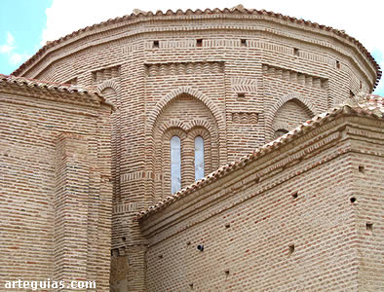
La Peregrina
El famoso Santuario de la Virgen Peregrina se encuentra al sur de la villa, sobre un cerro de mediana altura. Es la iglesia de un convento franciscano fundado en 1256 y que sirvió como hospital de peregrinos, sirviendo a los viajeros que atravesaban el Camino Francés en busca de Santiago de Compostela.
Fuente imagen y texto: http://www.arteguias.com/romanico_sahagun.htm

Slide 9
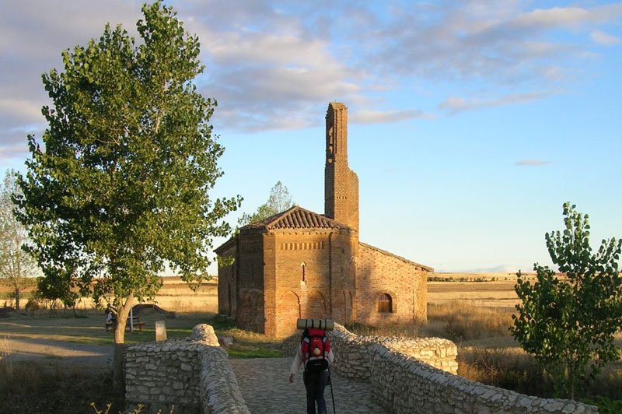
Ermita de la Virgen del Puente
Situada en el Camino Francés, del siglo XIII, importante por ser el primer santuario mariano de la Ruta Jacobea en la provincia de León.
Fuente imagen y texto: www.villadesahagun.es/

Slide 10
ARCO DE SAN BENITO
Sin duda el monumento más emblemático y representativo de Sahagún es el arco de San Benito, situado a un costado de las ruinas del antiguo Monasterio de San Benito, por lo que hasta hace poco se creía era la puerta de entrada tal monasterio del siglo XII, pero en realidad era el acceso a la iglesia. Fue realizado por Eduardo Saavedra en 1.662.
Fuente imagen y texto: http://www.minube.com/rincon/arco-de-san-benito-a74501#modal-11180

Slide 11
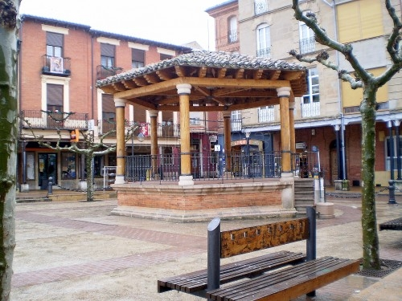
La Plaza Mayor
La Plaza Mayor es el epicentro del pueblo; es una plaza peatonal y rectangular bastante amplia, rodeada de casas con soportales. A ambos extremos de la plaza hay un templete de música y una fuente de piedra, respectivamente. Es una plaza muy animada, especialmente los sábados, ya que en las calles aledañas se celebra un mercadillo local; también hay multitud de bares, cafeterías y restaurantes, y en ella se encuentra la Casa Consistorial.
Fuente imagen y texto: http://www.minube.com/rincon/plaza-mayor-de-sahagun-a74479#modal-11963

Slide 12
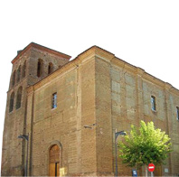
Albergue de peregrinos
El albergue es propiedad del Ayuntamiento de Sahagún y a él es a quien corresponde la labor de mantenimiento. Se le conoce como Albergue de Peregrinos Cluny y en él solo pueden alojarse las personas que estén realizando el Camino de Santiago.
Fuente imagen y texto: http://www.villadesahagun.es/albergue

Slide 13
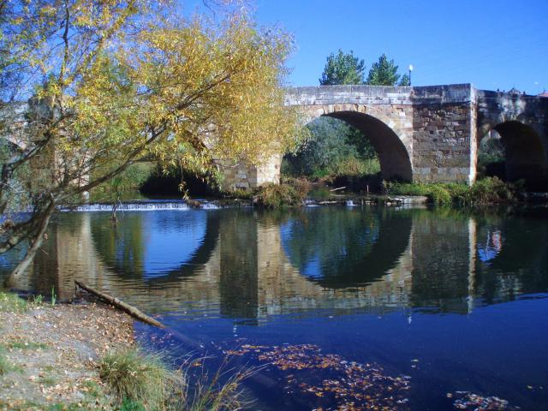
Puente Canto
De origen romano que fue reconstruido en el siglo XVI sobre el río Cea y por el que es habitual ver pasar peregrinos haciendo el Camino de Santiago ya que este puente forma parte del camino.
Fuente imagen y texto: www.villadesahagun.es/

Slide 14
Bloque III: Actividades para los alumnos.
Actividades previas:
- Buscar información en la wikipedia sobre la comarca de Tierra de Campos.
- Buscar información del patrimonio cultural de Sahagún en la página web oficial del ayuntamiento.
- Elaborar un pequeño dosier con la información obtenida.
https://es.wikipedia.org/wiki/Tierra_de_Campos
http://www.villadesahagun.es/

Slide 15
Bloque III: Actividades para los alumnos.
Actividades durante la visita:
- Realizar una fotografía de cada uno de los monumentos visitados.
- Fijarse en los elementos más destacados del arte mudéjar en cada uno de los monumentos visitados.
Ruta BTT por Tierra de Campos (Sahagún-Carrión de los Condes) para además de conocer el patrimonio artístico de la zona tener un conocimiento básico del entorno natural.

Slide 16
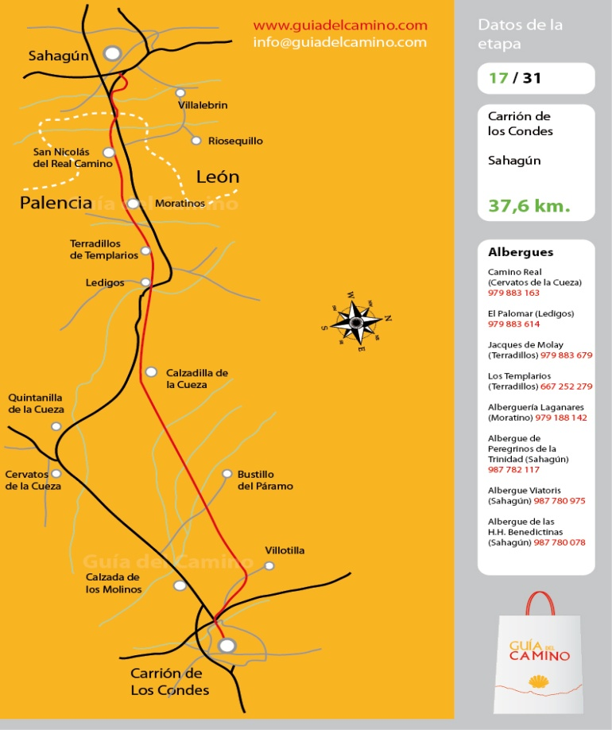
ACTIVIDAD: POR TIERRAS DE CAMPOS (SAHAGÚN-CARRIÓN DE LOS CONDES)
Ruta BTT por Tierra de Campos (Sahagún-Carrión de los Condes) para además de conocer el patrimonio artístico de la zona tener un conocimiento básico del entorno natural.
Fuente imagen: es.wikiloc.com/

Slide 17
Bloque III: Actividades para los alumnos.
Actividades posteriores:
Crear una ficha eligiendo tres de los monumentos visitados, incidiendo en las características del arte mudéjar.
Realizar un dosier fotográfico sobre la visita a la población que será colgada en el aula virtual del centro.
Realizar la ficha con la ruta BTT insertando el mapa con el itinerario, descripción del mismo y fotografías de la ruta para ser expuesto en el aula virtual del centro.

Slide 18
BIBLIOGRAFÍA Y DOCUMENTACIÓN
La información de este trabajo y las fotografías han sido extraídas de las siguientes fuentes:
www.es.wikipedia.org
www.villadesahagun.es
www.aytosahagun.es
www.google.es/imghp
www.es.wikiloc.com
www.artehistoria.com
www.minube.com
www.arteguias.com

